Slide 1
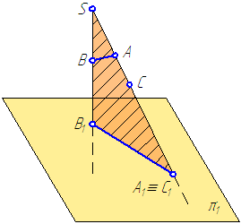
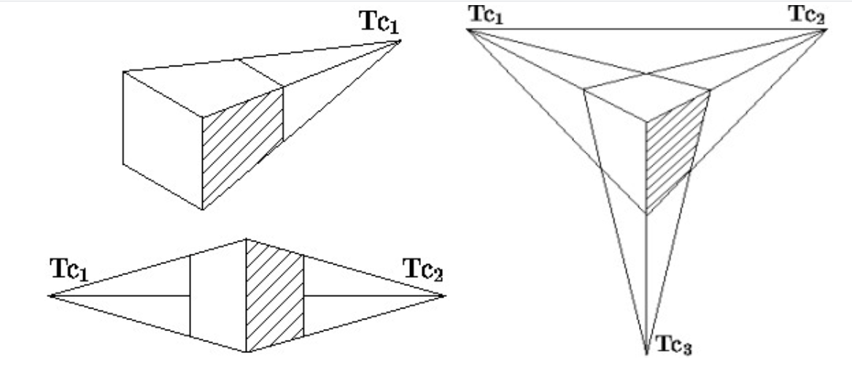
Обчислювальна геометрія та комп’ютерна графіка
Лекція 6

Slide 2
Тема 6. Геометричні перетворення у просторі. Проектування. Основні типи проекцій

Slide 3








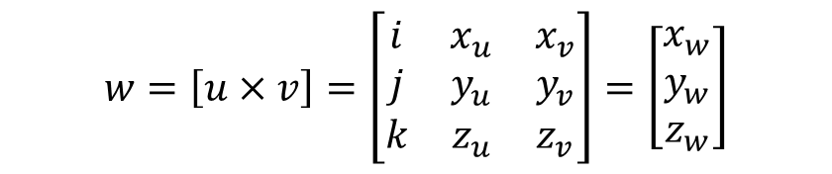

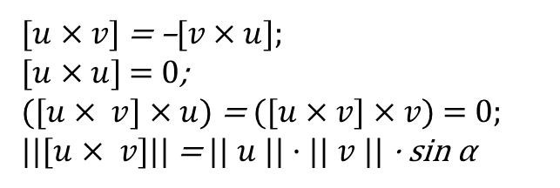


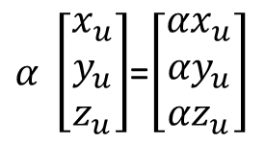

Вектори у просторі
Вектор у просторі:
Сума двох векторів u і v:
Множення вектора u на число α:
$$u=\left[\begin{matrix}x \\ y \\ z\end{matrix}\right];$$
$$\left[\begin{matrix}x_{u} \\ y_{u} \\ z_{u}\end{matrix}\right]+\left[\begin{matrix}x_{v} \\ y_{v} \\ z_{v}\end{matrix}\right]=\left[\begin{matrix}x_{u}+x_{v} \\ y_{u}+y_{v} \\ z_{u}+z_{v}\end{matrix}\right];$$
$α \left[\begin{matrix}x_{u} \\ y_{u} \\ z_{u}\end{matrix}\right]$=$\left[\begin{matrix}{αx}_{u} \\ {αy}_{u} \\ {αz}_{u}\end{matrix}\right]$
$$\left|u\right|=\sqrt{x^{2}+y^{2}+z^{2}}$$
$$u=x∙i+y∙j+z∙k$$
I, j, k – базис системи координат
$$\left(u, v\right)=x_{u}x_{v}+y_{u}y_{v}+z_{u}z_{v};$$
$$\left(u, v\right)=\left|u\right|∙\left|v\right|∙cosα;$$
Скалярний добуток двох векторів u і v :
$$\left[u×v\right]=\left[\begin{matrix}y_{u}z_{v}−y_{v}z_{u} \\ x_{v}z_{u}−x_{u}z_{v} \\ x_{u}y_{v}−x_{v}y_{u}\end{matrix}\right];$$
$$w=\left[u×v\right]=\left[\begin{matrix}i & x_{u} & x_{v} \\ j & y_{u} & y_{v} \\ k & z_{u} & z_{v}\end{matrix}\right]=\left[\begin{matrix}x_{w} \\ y_{w} \\ z_{w}\end{matrix}\right]$$
Векторний добуток двох векторів u і v :
Властивості векторного добутку:
[$u$ $× v$] = | $u$| · | $v$| · sin α.
[$u$ $×$ $v$] = –[$v$ $×$ $u$];
[$u$ $×$ $u$] = 0;
([$u$ $× v$] $×$ $u$) = ([$u$ $×$ $v$] $×$ $v$) = 0;
||[$u$ $× v$]|| = || $u$|| · || $v$|| · sin α
Тест ортогональності векторів:
$$\left(u, v\right)=0$$
$$\left(u, v\right)=±1$$
Тест колінеарності векторів:
$$\left[u×v\right]=0$$
Площа трикутника з вершинами a, b, c :

Slide 4


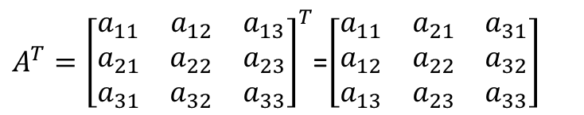

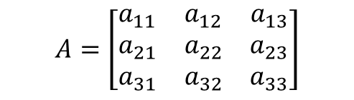
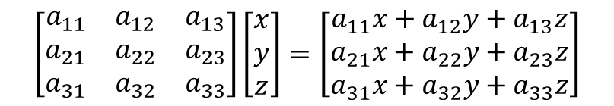
Матриці у просторі
Матриця А у просторі :
Одинична матриця у просторі :
$$A=\left[\begin{matrix}a_{11} & a_{12} & a_{13} \\ a_{21} & a_{22} & a_{23} \\ a_{31} & a_{32} & a_{33}\end{matrix}\right]$$
$$I=\left[\begin{matrix}1 & 0 & 0 \\ 0 & 1 & 0 \\ 0 & 0 & 1\end{matrix}\right]$$
Транспонована матриця:
$A^{T}={\left[\begin{matrix}a_{11} & a_{12} & a_{13} \\ a_{21} & a_{22} & a_{23} \\ a_{31} & a_{32} & a_{33}\end{matrix}\right]}^{T}$=$\left[\begin{matrix}a_{11} & a_{21} & a_{31} \\ a_{12} & a_{22} & a_{32} \\ a_{13} & a_{23} & a_{33}\end{matrix}\right]$
Множення матриці на вектор:
Добуток матриць А і В :
$$\left[\begin{matrix}a_{11} & a_{12} & a_{13} \\ a_{21} & a_{22} & a_{23} \\ a_{31} & a_{32} & a_{33}\end{matrix}\right]\left[\begin{matrix}x \\ y \\ z\end{matrix}\right]=\left[\begin{matrix}a_{11}x+a_{12}y+a_{13}z \\ a_{21}x+a_{22}y+a_{23}z \\ a_{31}x+a_{32}y+a_{33}z\end{matrix}\right]$$
С=А В,
Множення матриці на вектор – окремий випадок добутку матриць
$$\left(Au, v\right)=\left(u, A^{T}v\right)$$
- тому ми можемо використовувати різний запис координат вектору!
Обернена матриця А⁻¹ існує, якщо визначник матриці А не дорівнює 0

Slide 5
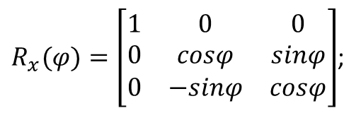

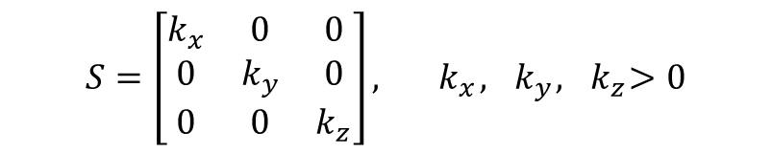
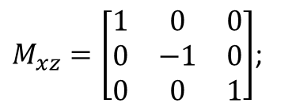
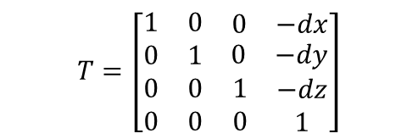


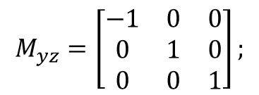

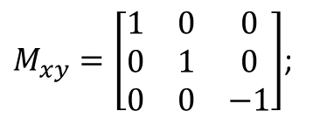

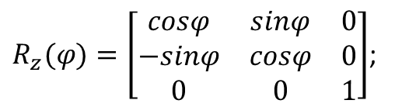
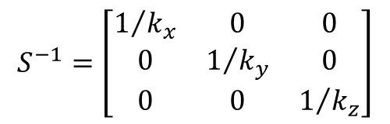
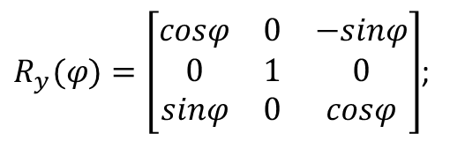

Геометричні перетворення у просторі
$$S=\left[\begin{matrix}k_{x} & 0 & 0 \\ 0 & k_{y} & 0 \\ 0 & 0 & k_{z}\end{matrix}\right], { k}_{x},{ k}_{y},{ k}_{z}>0$$
$$S^{−1}=\left[\begin{matrix}1/{k_{x}} & 0 & 0 \\ 0 & 1/{k_{y}} & 0 \\ 0 & 0 & 1/{k_{z}}\end{matrix}\right]$$
Масштабування:
Відображення (відносно координатних площин):
$M_{xy}=\left[\begin{matrix}1 & 0 & 0 \\ 0 & 1 & 0 \\ 0 & 0 & −1\end{matrix}\right]$;
$$M_{yz}=\left[\begin{matrix}−1 & 0 & 0 \\ 0 & 1 & 0 \\ 0 & 0 & 1\end{matrix}\right];$$
$M_{xz}=\left[\begin{matrix}1 & 0 & 0 \\ 0 & −1 & 0 \\ 0 & 0 & 1\end{matrix}\right]$;
Обертання:
$R_{x}(φ)=\left[\begin{matrix}1 & 0 & 0 \\ 0 & cosφ & sinφ \\ 0 & −sinφ & cosφ\end{matrix}\right]$;
$R_{y}(φ)=\left[\begin{matrix}cosφ & 0 & −sinφ \\ 0 & 1 & 0 \\ sinφ & 0 & cosφ\end{matrix}\right]$;
$R_{z}(φ)=\left[\begin{matrix}cosφ & sinφ & 0 \\ −sinφ & cosφ & 0 \\ 0 & 0 & 1\end{matrix}\right]$;
Для будь яких векторів u і v виконується:
($R$ $u$, $R$ $v$) = ($u$, $RT$ $R$ $v$) = ($u$, $v$).
Ортогональність:
$RT$ $R=$ $R$ $RT$=I
$$X=x−dx,$$
Y =$y−y, Z=z−dz$
$$T=\left[\begin{matrix}1 & 0 & \begin{matrix}0 & −dx\end{matrix} \\ 0 & 1 & \begin{matrix}0 & −dy\end{matrix} \\ \begin{matrix}0 \\ 0\end{matrix} & \begin{matrix}0 \\ 0\end{matrix} & \begin{matrix}\begin{matrix}1 \\ 0\end{matrix} & \begin{matrix}−dz \\ 1\end{matrix}\end{matrix}\end{matrix}\right]$$
Табличне обертання:
$R^{−1}(φ)=$ $R$ $(−φ)$
Зсув:
$$\cos\left(x\right), x∈\left[0;π/2\right]$$
(N+1):
$$x_{i}=i∆x, c_{i}=\cos\left(x_{i}\right) ∀i=\overline{0,N}$$
Notes:
Повороты!!!
Формулы приведены для вращения точки в пространстве вокруг осей правой системы координат. Положительные направления вращения удовлетворяют правилу буравчика.

Slide 6




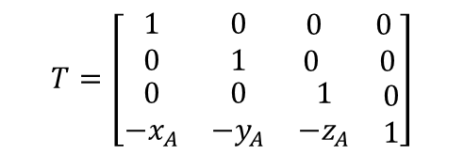
Геометричні перетворення у просторі
Задача 1 . Побудувати матрицю перетворення щодо обертання навколо осі, яка проходить через точку А(xA, yA, zA). Напрямок прямої задано одиничним вектором (l, m, n).
Y
. А
Розв’язання:
$$l^{2}+m^{2}+n^{2}=1$$
$$T=\left[\begin{matrix}1 & 0 & \begin{matrix}0 & 0\end{matrix} \\ 0 & 1 & \begin{matrix}0 & 0\end{matrix} \\ \begin{matrix}0 \\ −x_{A}\end{matrix} & \begin{matrix}0 \\ −y_{A}\end{matrix} & \begin{matrix}\begin{matrix}1 \\ −z_{A}\end{matrix} & \begin{matrix}0 \\ 1\end{matrix}\end{matrix}\end{matrix}\right]$$
m
Крок 1:
Зсув системи координат в точку А
l
n
X
Крок 2:
Ідея - сумістити пряму з однієї з координатних осей і використати базову операцію обертання.
Z
Виконаємо обертання навколо одної з координатних осей таки чином, щоб пряма належала одної з координатних площин;
Виконаємо обертання навколо другої координатної осі таки чином, щоб пряма збігалася з координатної віссю
Y
m
d
Нехай обертання виконується навколо осі Х до співпадання прямої з площиною XZ.
Як обчислити потрібний кут?
α
Z
n
$$d=\sqrt{m^{2}+n^{2}},$$
$$cosα=\frac{n}{d},$$
$$sinα{=\frac{m}{d}}$$

Slide 7





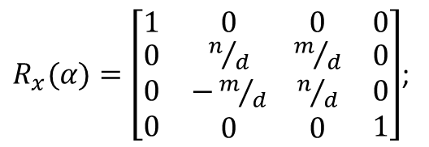
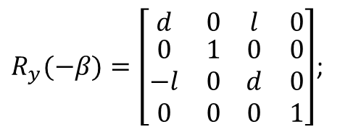
Геометричні перетворення у просторі
Задача 1 . Побудувати матрицю перетворення щодо обертання навколо осі, яка проходить через точку А(xA, yA, zA). Напрямок прямої задано одиничним вектором (l, m, n).
Y
. А
Розв’язання:
Знайдемо нові координати вектора (l, m, n)
m
$R_{x}(α)=\left[\begin{matrix}1 & 0 \\ \begin{matrix}0 \\ 0 \\ 0\end{matrix} & \begin{matrix}n/d \\ −m/d \\ 0\end{matrix}\end{matrix} \begin{matrix}0 & 0 \\ \begin{matrix}m/d \\ n/d \\ 0\end{matrix} & \begin{matrix}0 \\ 0 \\ 1\end{matrix}\end{matrix}\right]$;
$\left[\begin{matrix}l & m & \begin{matrix}n & 1\end{matrix}\end{matrix}\right]\left[R_{x}\right]$=$\left[\begin{matrix}l & 0 & \begin{matrix}d & 1\end{matrix}\end{matrix}\right]$
l
n
X
Крок 3:
Далі виконуємо обертання навколо осі Y до співпадання прямої з віссю Z
Z
$$cosβ=\frac{d}{\sqrt{l^{2}+d^{2}}}=d,$$
$$sinβ=\frac{l}{\sqrt{l^{2}+d^{2}}}=l$$
Z
d
Обертання за годинниковою стрілкою, тому беремо кут $−β$
$$β$$
$R_{y}(−β)=\left[\begin{matrix}d & 0 \\ \begin{matrix}0 \\ −l \\ 0\end{matrix} & \begin{matrix}1 \\ 0 \\ 0\end{matrix}\end{matrix} \begin{matrix}l & 0 \\ \begin{matrix}0 \\ d \\ 0\end{matrix} & \begin{matrix}0 \\ 0 \\ 1\end{matrix}\end{matrix}\right]$;
Перевіремо, чи співпадає зараз вектор (l, m, n) з віссю Z:
$\left[\begin{matrix}l & 0 & \begin{matrix}d & 1\end{matrix}\end{matrix}\right]\left[R_{y}\right]$=$\left[\begin{matrix}0 & 0 & \begin{matrix}1 & 1\end{matrix}\end{matrix}\right]$
X
l

Slide 8
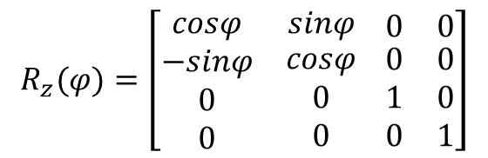
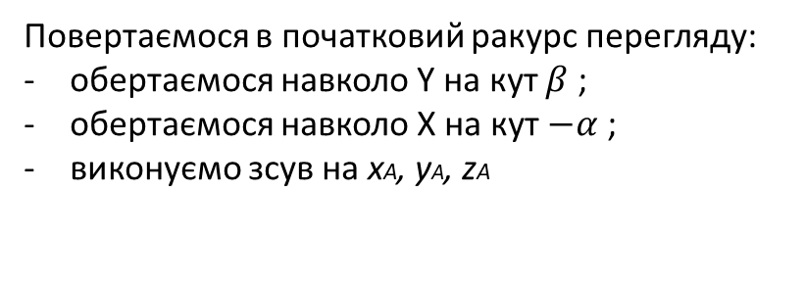
Геометричні перетворення у просторі
Задача 1 . Побудувати матрицю перетворення щодо обертання навколо осі, яка проходить через точку А(xA, yA, zA). Напрямок прямої задано одиничним вектором (l, m, n).
Y
. А
Розв’язання:
Крок 4:
Матриця обертання на кут $φ$ навколо осі Z має вигляд:
m
$$R_{z}(φ)=\left[\begin{matrix}cosφ & sinφ \\ \begin{matrix}−sinφ \\ 0 \\ 0\end{matrix} & \begin{matrix}cosφ \\ 0 \\ 0\end{matrix}\end{matrix} \begin{matrix}0 & 0 \\ \begin{matrix}0 \\ 1 \\ 0\end{matrix} & \begin{matrix}0 \\ 0 \\ 1\end{matrix}\end{matrix}\right]$$
l
n
X
Z
Крок 5:
Повертаємося в початковий ракурс перегляду:
обертаємося навколо Y на кут $β$ ;
обертаємося навколо Х на кут $−α$ ;
виконуємо зсув на xA, yA, zA
Шукана матриця перетворення:
$$\left\lceil P\right\rceil =\left[T_{A}\right]\left[R_{x}(α)\right]\left[R_{y}(−β)\right]\left[R_{z}(φ)\right]\left[R_{y}(β)\right]\left[R_{x}(−α)\right]{\left[T_{A}\right]}^{−1}$$

Slide 9
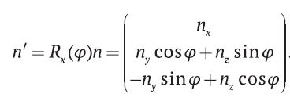
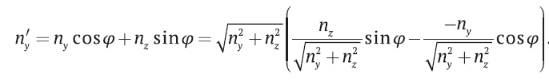
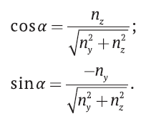
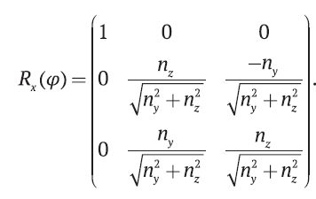
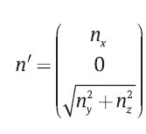

Геометричні перетворення у просторі
Задача 2 . Побудувати матрицю перетворення щодо відображення відносно довільної площини, яка проходить через початок системи координат
Розв’язання:
Рівняння площини в просторі: , d- відстань до початку системи координат,
n-нормаль до площини. У даному випадку маємо рівняння:
(u, n) + d = 0
(u, n) = 0
Крок 1:
Обертання навколо осі Х
Отримаємо нові координати нормалі:

Slide 10
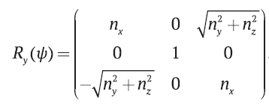



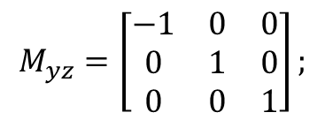
Геометричні перетворення у просторі
Задача 2 . Побудувати матрицю перетворення щодо відображення відносно довільної площини, яка проходить через початок системи координат
Розв’язання:
Крок 2:
Суміщення вектора нормалі з координатної віссю Z
n”z = 0.
Крок 3:
Після виконаних перетворень площина, відносно якої здійснюється відображення співпадає з площиною YZ, тому обираємо наступну матрицю ваідображення:
$$M_{yz}=\left[\begin{matrix}−1 & 0 & 0 \\ 0 & 1 & 0 \\ 0 & 0 & 1\end{matrix}\right];$$
Шукана матриця :

Slide 11
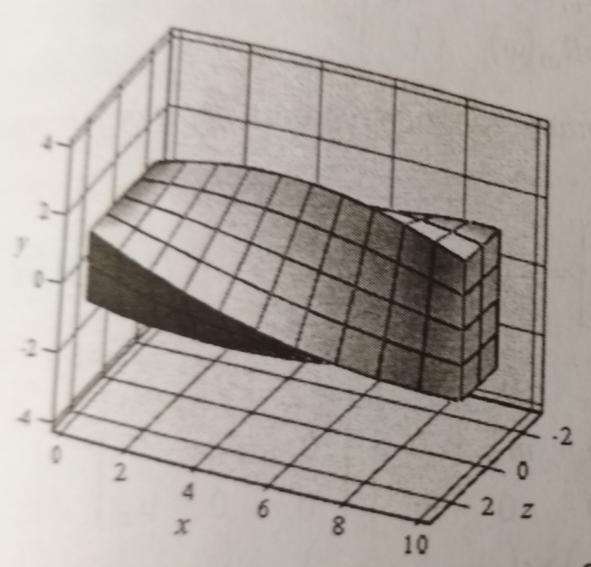
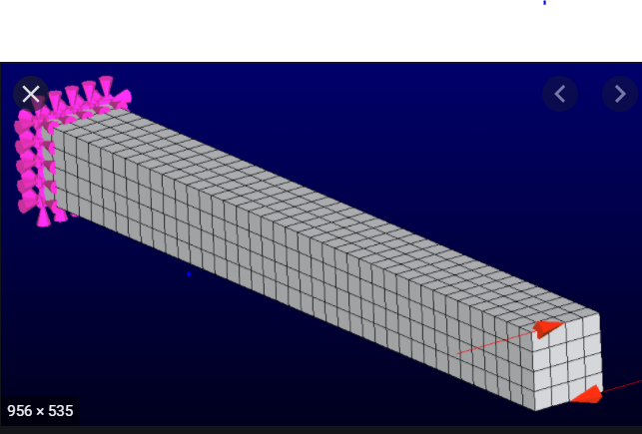
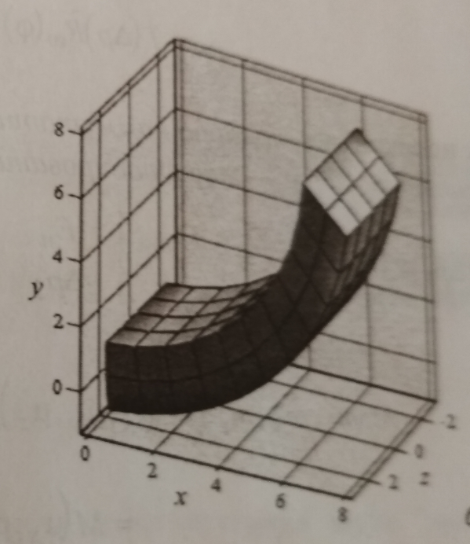

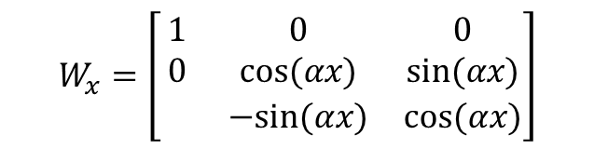
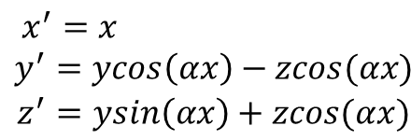
Згинання і скручування
Задача 3 . Побудувати матриці згинання і скручування навколо координатних осей
α – погонний кут кручення (додаткове кручення на одиницю довжини)
Y
$$W_{x}=\left[\begin{matrix}1 & 0 & 0 \\ 0 & cos⁡(αx) & sin⁡(αx) \\ & −sin⁡(αx) & cos⁡(αx)\end{matrix}\right]$$
X
$$\begin{matrix}x^{′}=x \\ y^{′}=ycos\left(αx\right)−zcos(αx) \\ z^{′}=ysin\left(αx\right)+zcos(αx)\end{matrix}$$
Z
α =9^{о}
Y
γ – погонний кут згинання відносно координатної осі Z
$$D_{z}\left(γ\right)=R_{z}\left(γ\sqrt{x^{2}+y^{2}}\right)$$
Згинання і скручування- нелінійні та не є афінними перетвореннями!
X
Z
γ =4,5^{о}

Slide 12
Геометричні перетворення на площині та у просторі
Приклади задач модульної роботи:
Одиничний квадрат АВСD внаслідок геометричного перетворення на площині трансформувався у чотирикутник А₁ В₁ С₁ D₁ (наведено нові координати вершин). Знайти матрицю перетворення.
Обчислити матрицю перетворення трикутника АВС у трикутник А₁ В₁ С_{1.} Трикутники задані координатами вершин.
Для плоского прямокутника, заданого координатами своїх вершин, знайти матрицю перетворення, яка:
віддзеркалює його відносно прямої x=а;
виконує зсув на … в напрямку вісі Y;
Обертає відносно початку координат на кут… .
Обернути куб з відсіченим кутом на заданий кут навколо осі, що проходить через дві задані точки.
Знайти матрицю складного перетворення, при якому куля радіуса R₁ з центром в точці A відображається в кулю радіуса R₂ з центром B.

Slide 13
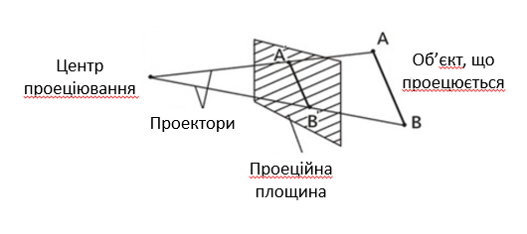
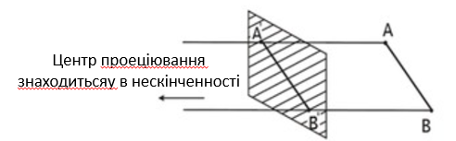
Проеціювання
Проеціювання - процес отримання зображення просторового об'єкта на будь-якої поверхні за допомогою променів (проекторів)
Кожній точці простору відповідає єдина проекція, але кожній точці площини проекцій відповідає множина точок простору, що лежать на прямій-проекторі
Центральна проекція
Паралельна проекція

Slide 14

Класифікація проекцій-
по взаємному розташуванню проекторів, площини проекції і осей координат
Проекції
З однією точкою сходу
Центральні
З двома точками сходу
Паралельні
З трьома точками сходу
Косокутні
Ортогональні
Види
Фронтальний
Фронтальний
Аксонометричні
Горизонтальний
Триметричні
Головні
Діметричні
Допоміжні
Профільний
Аксонометричні
Ізометричні
Лівий
Нижній
Задній

